Slide 1
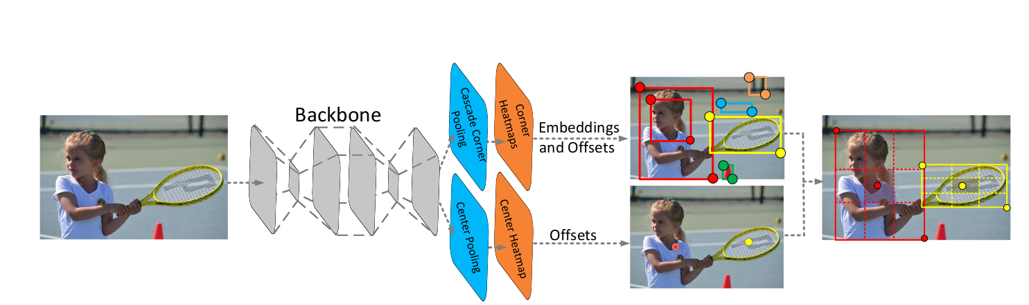
CenterNet解读

Slide 2
anchor-free和anchor-based
anchor-based是指使用anchor boxes解决检测问题，anchor-free指未使用anchor boxes，通过另外一种手段来解决检测问题。
anchor boxes广泛用于one stage检测器（SSD，DSSD，yolov2，RetinaNet），它可以获得与two stage检测器(Faster r-cnn,R-CNN,Fast r-cnn,Mask r-cnn)有竞争力的结果，同时效率更高。
one stage检测器将anchor boxes密集地分布在图像上，通过对anchor boxes进行评分，并通过回归来改进其坐标来生成最终的边界框预测。
但anchor boxes的使用有两个缺点。
首先，我们通常需要一组非常大的anchor boxes，例如： 在DSSD中超过4万，在RetinaNet中超过10万， 这是因为训练器被训练以分类每个anchor boxes是否与ground truth充分重叠，并且需要大量anchor boxes以确保与大多数ground truth充分重叠。 结果，只有一小部分anchor boxes与ground truth重叠; 这在正负样本之间造成了巨大的不平衡，减慢了训练速度（Focal Loss）。
其次，anchor boxes的使用引入了许多超参数和设计选择。 这些包括多少个box，大小和宽高比。 这些选择主要是通过手工设计的，并且当与多尺度架构相结合时可能会变得更加复杂，其中单个网络在多个分辨率下进行单独预测，每个尺度使用不同的特征和它自己的一组anchor boxes（SSD，DSSD，RetinaNet）。

Slide 3
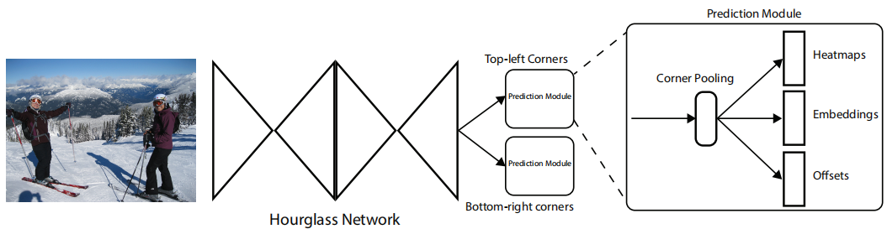
为了克服anchor-based方法的缺点，有一种使用关键点检测目标的方法角点网络（CornerNet），这是一种anchor-free方法。
目标检测CornerNet算法是密歇根大学Hei Law等人在ECCV2018上提出，这个算法将目标检测问题当作关键点检测问题来解决，就是通过检测目标框的左上角和右下角两个关键点得到预测框，因此CornerNet算法中没有anchor的概念 。
CornerNet网络的整体结构图如下。首先通过Hourglass Network网络进行特征提取，紧接着将网络得到的特征输入到两个模块：Top-left Corner pooling和Bottom-right Corner pooling提取关键点的特征，对于每个Corner Pooling模块都会进行目标框的左上角关键点和右下角关键点的类别分类（Heatmaps），并找到每个目标的一对关键点（Embeddings），以及减少基于坐标回算目标目标位置时的偏置（offsets）。

Slide 4
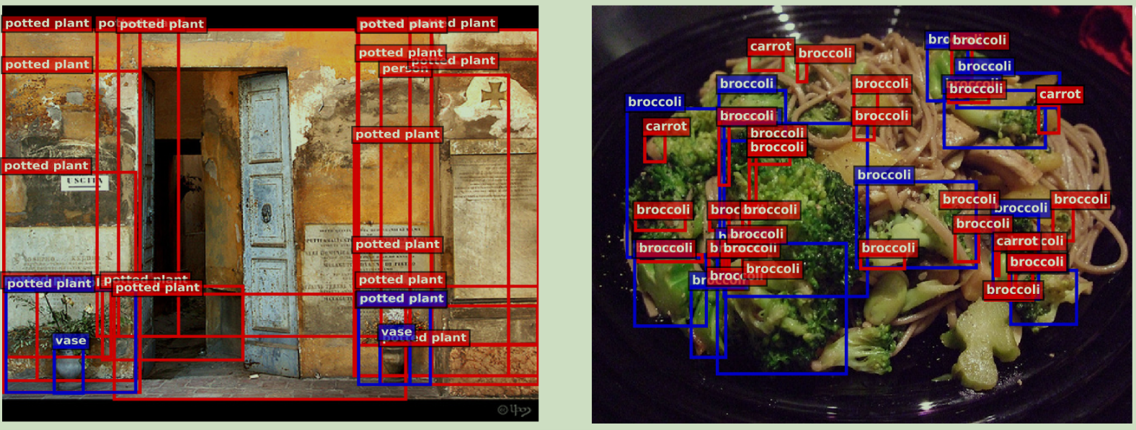
CornerNet优点：以一对角点方式构建目标，绕过锚点问题，实现one-srage目标检测最好的精度；
CornerNet缺点：由于在确定目标的过程中，无法有效利用物体的内部的特征，使得其性能受限，也就是说，每个目标由一对角点来表述，导致其无法感知物体内部的信息，从而导致该类方法产生了很多误检 (错误目标框)。如下图：
Notes:
用 CornerNet 对两张图片进行检测，根据每个预测目标框的 confidence 选出 top100 个预测框 (根据 MS COCO 标准)，左图只显示了中等尺度和大尺度的预测框，右图只显示了小尺度的预测框，可以发现产生了很多误检。其中蓝色框为 ground truth, 红色框为预测框。

Slide 5
为了解决CornerNet的问题，本文提出了CenterNet，它增加了一个观察每个候选区域的内部信息的功能，进而可以判断每个边界框的正确性。
利用一个额外的关键点来获取候选区域的中间区域(近似几何中心)的信息。
中心网络（CenterNet）基于上述原因，推断出：如果目标框是准确的，那么在其中心区域能够检测到目标中心点的概率就会很高，反之亦然。
简单地说，就是在推理时，通过一对角点关键点得到一个候选区域，通过检测是否有同种类别的中心关键点出现在候选区域的中心区域 来判断这个候选区域是否真的是目标。

Slide 6
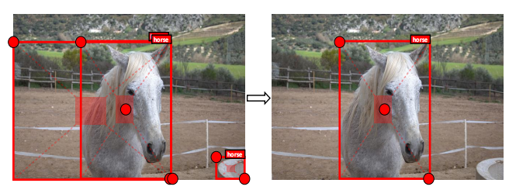
因此，首先利用左上和右下两个角点生成初始目标框，对每个预测框定义一个中心区域，然后判断每个目标框的中心区域是否含有中心点，若有则保留该目标框，若无则删除该目标框。如下图所示
预测框中心区域的尺寸会影响检测效果。例如中心区域过小导致很多准确的小尺度的目标也会被去除（召回(recall)过低），而中心区域过大导致很多大尺度的错误目标框无法被去除（精度(precision)过低）。

Slide 7
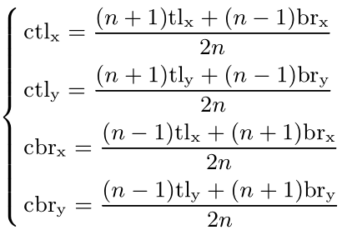
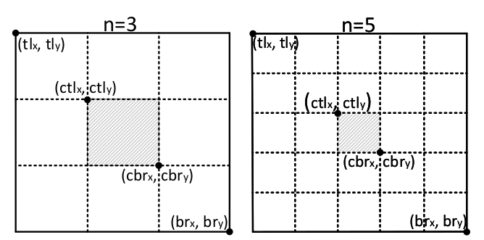
中心网络（CenterNet）采用了一种尺寸感知（scale-aware）方法来自适应地确定中心区域大小。对于大目标则给予相对小的中心区域，对于小目标则给予相对大的中心区域。
假设我们需要判断一个边界框是否需要被保留，tlx,tly代表框左上角的点，brx,bry代表框右下角的点。定义一个中心区域，定义左上角的点的坐标为(ctlx,ctly),右下角点(cbrx,cbry)。需满足以下公式
其中n为奇数（奇数才有中心区域），在COCO数据集中，当bbox的size大于150时，n=5,小于150时，n=3。
该方法可以在预测框的尺度较大时定义一个相对较小的中心区域，在预测框的尺度较小时预测一个相对较大的中心区域。

Slide 8
中心网络（centernet）两条分支
为了更好的检测中心的关键点和角点，中心网络设计了两个方法来丰富中心点及角点的信息。
（1）中心池化（center pooling）：用于预测中心关键点的分支，有利于中心点获得更多目标物的特征，进而更易感知候选区域（proposal）的中心区域。通过取中心位置横向与纵向响应值的和的最大值实现此方法。
（2）级联角点池化（cascade corner pooling）：增加角点网络（cornernet）中的角点池化（corner pooling）感知内部信息的功能。结合了特征图（feature map）中目标物内部及边界方向的响应值和的最大值来预测角点。

Slide 9
Backbone-Hourglass
角点网络（cornernet）和中心网络（centernet） 都使用相同的沙漏网络（Hourglass Network）作为特征提取网络（backbone）。
使用沙漏网络（Hourglass Network）作为特征提取网络是受到人体姿态估计的启发（论文Stacked Hourglass Networks for Human Pose Estimation），该网络能有效提取人体关键点，但速度较慢。
考虑到速度，图像在进入沙漏网络（Hourglass Network）前通过一个步长为2的7×7卷积网络和一个步长为2的残差块，将尺寸缩小了4倍。

Slide 10
特征提取网络后，中心网络（CenterNet）设计了一个分支级联角点池化（cascade corner pooling ）来提取角点的特征。
此池化从角点网络（cornernet）的角点池化（corner pooling ）改进而来。
Notes:
下面简单介绍一下角点池化

Slide 11
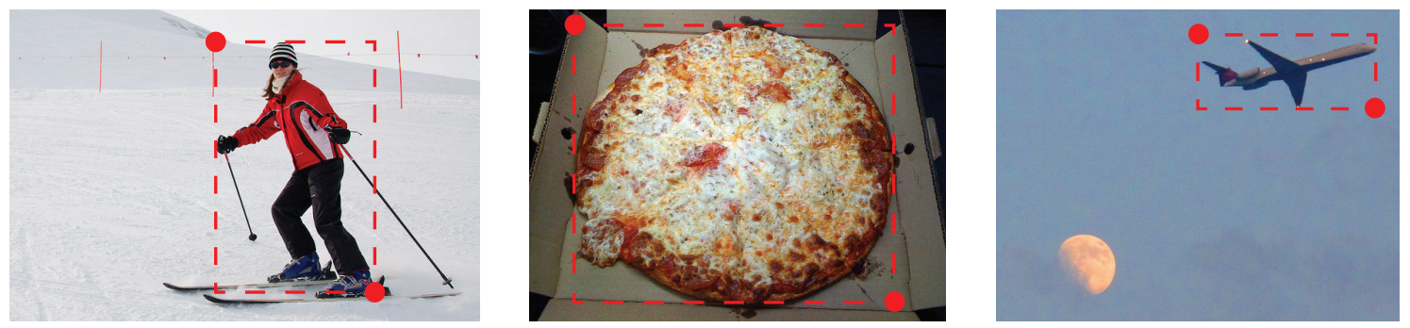
corner pooling
目标边框的角点经常在目标物外，如下图所示。（自然界的大部分目标是没有边界框也不会有矩形的顶点）
这种情况下，角点的位置不能通过局部特征来定位。角点处特征值表示不了目标。

Slide 12
corner pooling
为了查看一个像素点是否为左上点，我们需要从此点开始水平向右查看到物体的顶部，垂直向下查看到物体的左边。（右下点类似，从此点开始水平向左查看到物体的底部，垂直向上查看到物体的右边。）
以上图左上点为例，考虑到左上角角点的右边有目标顶端的特征信息（第一张图的头顶），左上角角点的下边有目标左侧的特征信息（第一张图的手），因此如果左上角角点经过池化操作后能有这两个信息，那么就有利于该点的预测。

Slide 13
corner pooling
为了达到这个目的，角点网络（cornernet）设计了一种新型的池化层（pooling），角点池化（corner pooling）。
Corner pooling示例图如下（找到在垂直和水平方向上的最大值，以此来决定Corner位置）

Slide 14
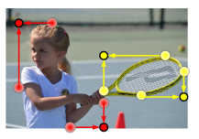
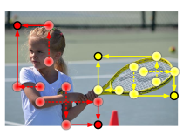
cascade corner pooling
由上可知Corner pooling提取物体边界最大值并相加，该方法只能提供关联物体边缘语义信息，使其对边缘敏感，对于更加丰富的物体内部语义信息则很难提取到。参见下左图示例。
Cascade corner pooling解决了这个问题。首先和Corner Pooling一样，首先沿边界查找边界最大值，然后沿边界最大值的位置向内部看查找内部最大值，最后将两个最大值相加，参见下右图示例。
通过这种方式，使得角点可以同时获得物体的边界信息和内部视觉信息。Cascade corner pooling可以通过结合不同方向的corner pooling得到。

Slide 15
cascade corner pooling
将上角点池化模块（top corner pooling）替换为级联上角点池化模块（cascade top cprner pooling），图中红框所示。
将左角点池化模块（left corner pooling）替换为级联左角点池化模块（cascade left cprner pooling），图中蓝框所示。
就将左上角点池化（top-left corner pooling）改进为级联左上角点池化（cascade top-left corner pooling）。（右下角点同理）

Slide 16
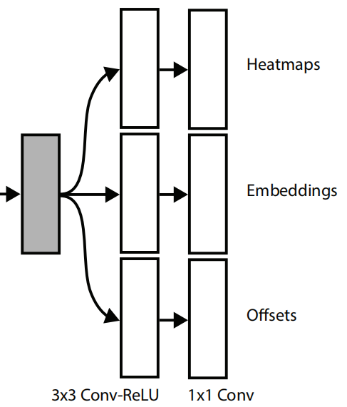
cascade corner pooling
特征图经过级联角点池化（cascade corner pooling）后，输出三条分支，
热点图（heatmaps）,嵌入编码（embeddings）和偏移（offsets）。

Slide 17
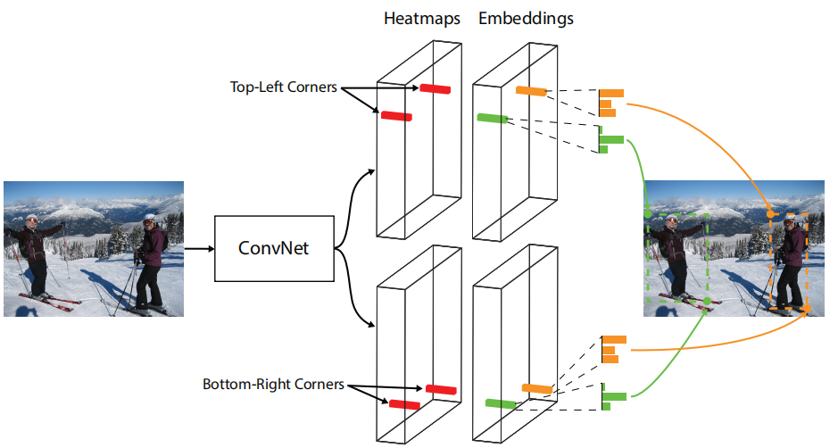
通过热点图（heatmaps）来预测图中哪些位置为左上角点和右下角点。
通过嵌入编码（embeddings）来确定如何配对左上角点和右下角点。
经过卷积后的图像，尺寸是小于原图像的。当将热图中的位置重新映射回原图时，精度会丢失。为了解决这个问题，预测一个位置偏移（offsets），用来微调角点的位置

Slide 18
使用heatmaps,embeddings 和offsets得到目标框步骤
（1）在heatmaps上做NMS,也就是3x3的max poolings,选择top 100的左上角点和top 100的右下角点
（2）通过预测的offsets调整在原图中的位置
（3）计算左上角点和右下角点的编码距离，通过筛掉编码距离大于0.5的以及不属于同一类的组合成矩形框
（4）两个角点得分相加取平均得到最终矩形框的得分

Slide 19
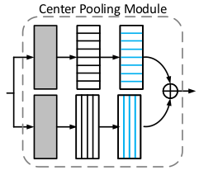
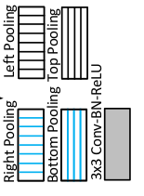
特征提取网络后，中心网络（CenterNet）提出了另一个分支 中心池化（center pooling） 来提取中心点的特征。
此池化由角点网络（cornernet）的角点池化（corner pooling ）启发而来。

Slide 20
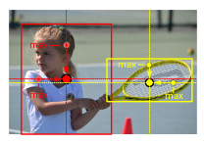
center pooling
一个物体的中心并不一定含有很强的，易于区分于其他类别的语义信息。例如，一个人的头部含有很强的，易于区分于其他类别的语义信息，但是其中心往往位于身体的中部（如右图红框所示）。
为了解决中心位置特征对物体的表征能力不够的问题，centernet提取中心点水平方向和垂直方向最大值并相加。
Center pooling 通过不同方向上的 corner pooling 的组合实现。一个水平方向上的取最大值操作可由 left pooling 和 right pooling通过串联实现，同理，一个垂直方向上的取最大值操作可由 top pooling 和 bottom pooling通过串联实现。

Slide 21
使用中心点过滤预测框步骤
根据中心点的heatmap的得分，选取top-k个center keypoints。
使用对应的offsets将点微调还原到原图上，得到精度更高的中心点位置。
根据left-top和right-bottom点得到的所有bounding box。为每一个bbox定义出一个中心区域。
判断中心区域是否存在中心点，且类别是否相同。如果存在且相同，则保留bbox，分数为三点分数平均数，反之，移除该bbox。

Slide 22
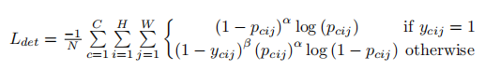
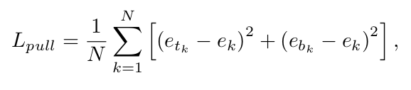
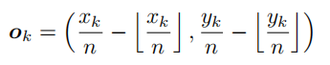
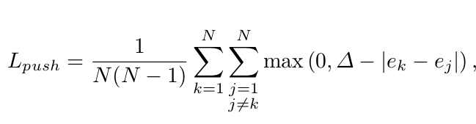
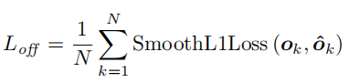
损失函数
co是corner points（角点）。ce是center point（中心点）。
权重α=β=0.1,γ=1。

Slide 23
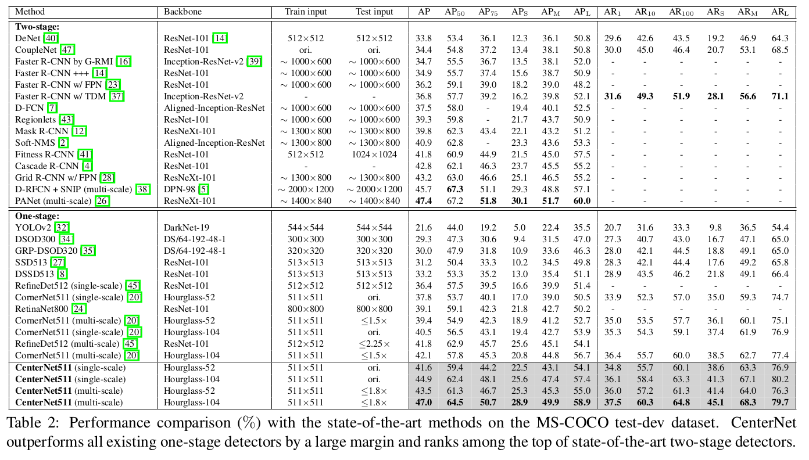
CenterNet与主流检测网络对比表 CenterNet511表示输入图像分辨率 511x511
注：训练时，使用了训练集和验证集；测试时，使用0填充将图片长宽扩充到128的倍数，得到输入图片。将输入图片和水平翻转后的图片同时输入网络，使用soft-nms消除两者得到的冗余框，根据得分选取前一百个框作为最后结果。
Notes:
单步检测器第一，效果媲美多步检测器。程序里面用阈值0.4筛选框。

Slide 24
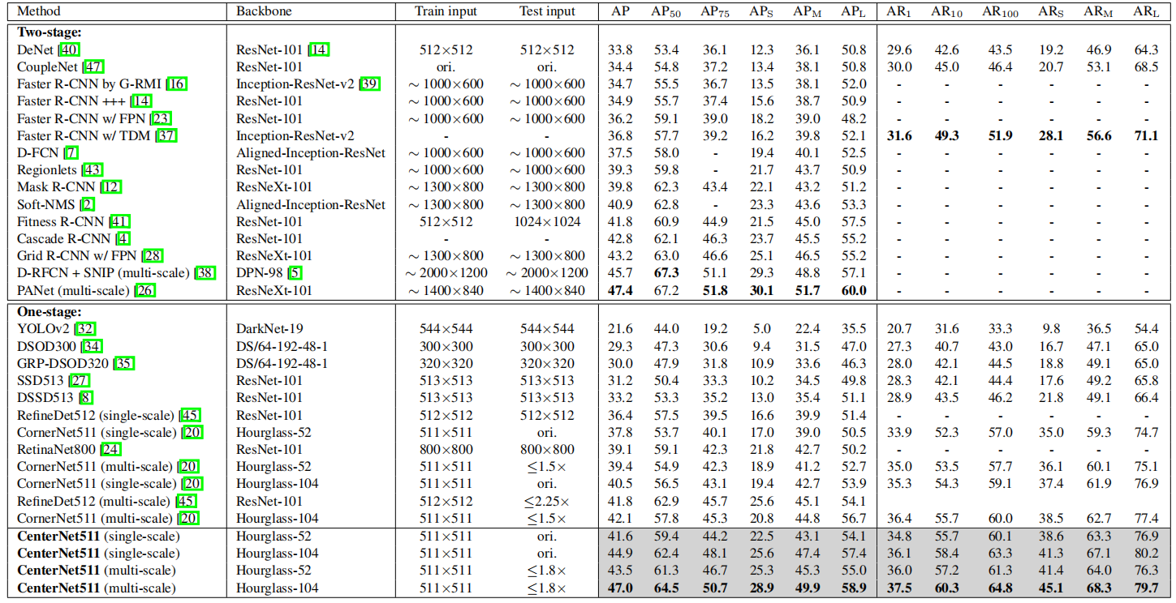
CenterNet511-52表示输入图像分辨率 511x511,
52表示Hourglass-52的basebone
使用NVIDIA Tesla P100 GPU,
CenterNet511-104速度340ms/pic,
CenterNet511-52速度270ms/pic。
CenterNet511-52在单一尺寸下测试AP值41.6%，比CornerNet511-52的37.8%提升了3.8%，多尺寸的AP值为43.5%，比CornerNet511-52的39.4%提升了4.1%，当基础网络使用Hourglass-104时，在单尺寸和多尺寸上比CornerNet提升了4.4%（从40.5%到44.9%）和4.9%（42.1%到47.0%）。
在小目标上CenterNet511-52的AP提升5.5%（单尺寸）和6.4%(多尺寸)，CenterNet511-104的AP提升6.2%（单尺寸）和8.1%(多尺寸)。
说明误检框越小，中心区域存在中心关键点的可能越低。CenterNet能有效抑制小目标误检框。
AR在多尺寸下有良好表现，因为CenterNet移除了大量误检框，相当于提升了那些定位准确但是得分较低的预测框置信度。
two-satge方法通常使用更高分辨率的图片作为输入，这会显著提高准确率，尤其在小目标的检测上。但是单尺寸的CenterNet511-52的AP值媲美Fitness R-CNN(41.6%vs41.8%)，CenterNet511-104媲美D-RFCN和SNIP(44.9%vs45.7%)。多尺寸的CenterNet511-104的AP值47.0%接近PANet（47.4%）。

Slide 25
谢谢聆听

Slide 26
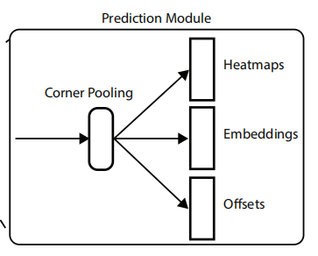
heatmaps
Heatmaps的大小是128*128，通道为80（coco数据，80类），所以Heatmaps是一个大小为128*128*80的张量。
以Top-left corners模块中的Heatmaps为例，其每个通道代表coco数据中的80个类别，每个通道的128*128网格中的每个点的输出表示该点是一个左上角点的概率。并且该通道预测出来的所有左上角点对应的所有bbox的物体类别都一样。
举个例子，假设在通道编号为20（假设物体类别是羊）的128*128热图里面，预测出了3个左上角点，也就是有3个bbox，那么这3个bbox的物体类别都是羊。

Slide 27
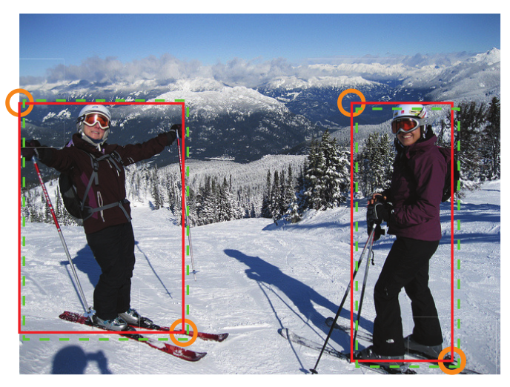
heatmaps
对于每个顶点，只有一个真实值（ground truth），其他位置都是负样本。
靠近真实值（ground truth）的角点位置的误检顶点形成的预测框和ground truth的标注框仍然有较大的重叠区域。如下图
图中红色实线框是真实值，绿色虚线
是一个预测框，可以看出这个预测框的
两个角点和真实值并不重合，
但是该预测框基本框住了目标，
因此是有用的预测框，
所以要有一定权重的损失返回。
结论：对于不同的负样本点，
损失函数应该采用不同的权重值。

Slide 28
具体做法是:在每个真实值顶点设定半径r区域内都是正样本，这是因为落在半径r区域内的顶点依然可以生成有效的边界定位框，橘色圆圈就是根据真实值的左上角顶点、右下角顶点和设定的半径值画出来的，半径是根据圆圈内的角点组成的框和真实值的IOU值大于0.3而设定的，圆圈内的点的数值是以圆心往外呈二维的高斯分布 （σ为三分之一的半径值）设置的，其中，圆心坐标是标注的角点位置。

Slide 29
Heatmaps的标准focal loss损失函数
标准focal loss未考虑较大重叠区域的误检框
Heatmaps的基于focal loss修改的损失函数
N是物体个数。
α，β是控制每个点贡献的超参数（α = 2 ，β = 4）。
C是通道数。
H是高度。
W是宽度。
Pcij是网络预测类别为c在位置（i，j）是角点的概率值。
Ycij是类别为c在位置（i，j）的真实值。
其中
Ycij=1时表示位置（i，j）是类别为C物体的角点。
Ycij=0时表示位置（i，j）表示不是类别为C物体的角点。
此时Ycij=0时表示在圆圈外。
当点在圆圈内且不在圆心时，Ycij在0到1之间，根据高斯函数 计算 。
达到降低对正样本附近圆周位置的负样本的惩罚的效果。

Slide 30
Offsets大小为128*128，通道为2（分别为边角点x，y的偏移量）。
由于用热图来表示某一点的xy坐标，会损失精度。因此对每个边角点预测其真实位置的偏移量。举个例子，假设通过热图预测出某一左上角点的坐标是（50，50），该坐标的对应尺度是热图的128*128，而真实的坐标从网络的输入尺度511*511，映射到128*128时是（50.2,50.6）这样就损失了精度了。现在为（50，50）预测了偏移量为（0.3，0.5），那么可以计算出网络最终的预测坐标为（50.3，50.5）。尽管比真正的坐标（50.2，50.6）差了一点，但比（50，50）还是精确了许多。

Slide 31
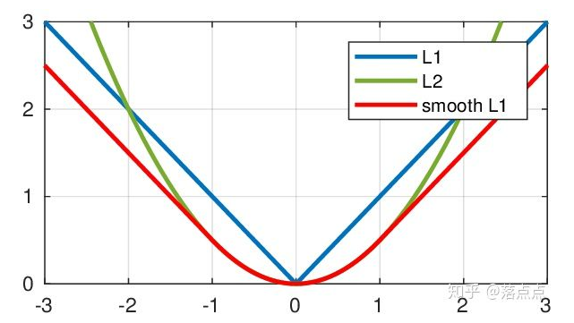
offsets损失函数
N是物体个数。
其中o_{k} 是相对原图坐标的偏移量。
x_{k}和 y_{k}是角点k的在原图的坐标。
使用SmoothL1Loss损失函数
L2值较大时，梯度值过大。
L1值较小时，梯度值不够小。

Slide 32
Embedding大小为128*128，通道为1。
假设两个预测模块已经分别预测出了100个左上角点，和100个右下角点。
使用Embedding来对左上角点和右上角点进行配对，两两组合。
Top-left预测模块和Bottom-right预测模块都有一个128*128的Embedding，这两个Embedding中的每个值相当于一个标签。假设在Top-left预测模块里的Embedding的（50，50）位置的值是10（这个值是多少无所谓），那么其表示Top-left位置为（50，50）的左上角点的标签是10。如果，在Bottom-right预测模块里的Embedding的（100，100）位置的值也是10。通过Embedding的值之差，那么就认为左上角坐标（50，50）和右下角坐标（100，100）属于同一个bbox。在实际应用中，属于同一个bbox的左上角和右下角的embedding值一般不会完全一样，所以论文在判断左上角点和右上角点是否属于同一bbox的时是通过判断两个点所对应的embedding值的距离。

Slide 33
Embedding损失函数
N:物体的个数
e_{tk}：物体k左上角点的编码
e_{bk}：物体k右下角点的编码
e_{k}:e_{tk}和e_{bk}的平均值
∆ ：margin,这里取1
Lpull用来缩小属于同一个目标（k类目标）的两个角点的编码。
Lpush用来扩大不属于同一个目标的两个角点的编码。
Lpull损失函数使同一目标的顶点进行分组，Lpush损失函数用于分离不同目标的顶点。
训练模型使Lpull和Lpush趋向0。使相同类别的编码都趋近其平均数以使其相等，将不同类别的编码之间距离都大于1。

